Slide 1

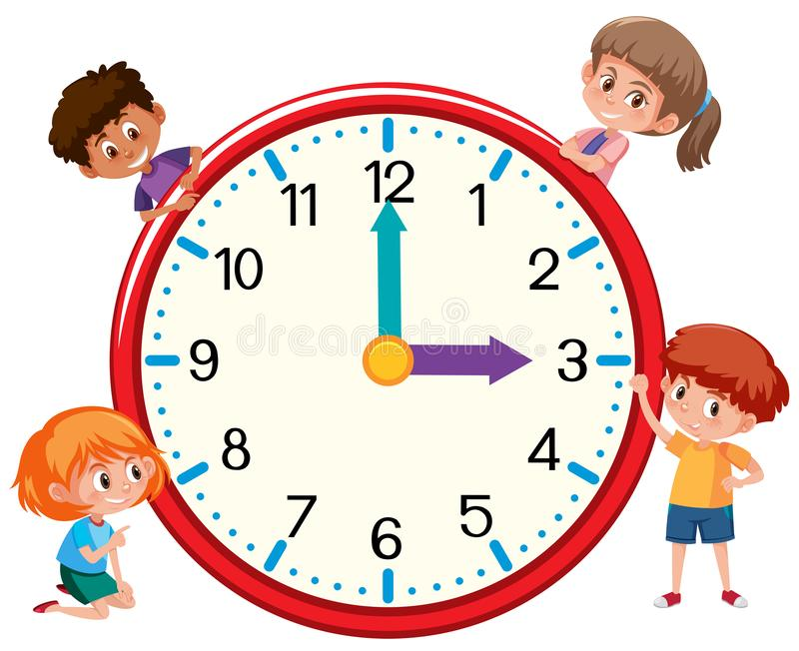
Я досліджую світ
Сьогодні
Урок
№61
О. Касьян «Хитромудрий час»

Slide 2
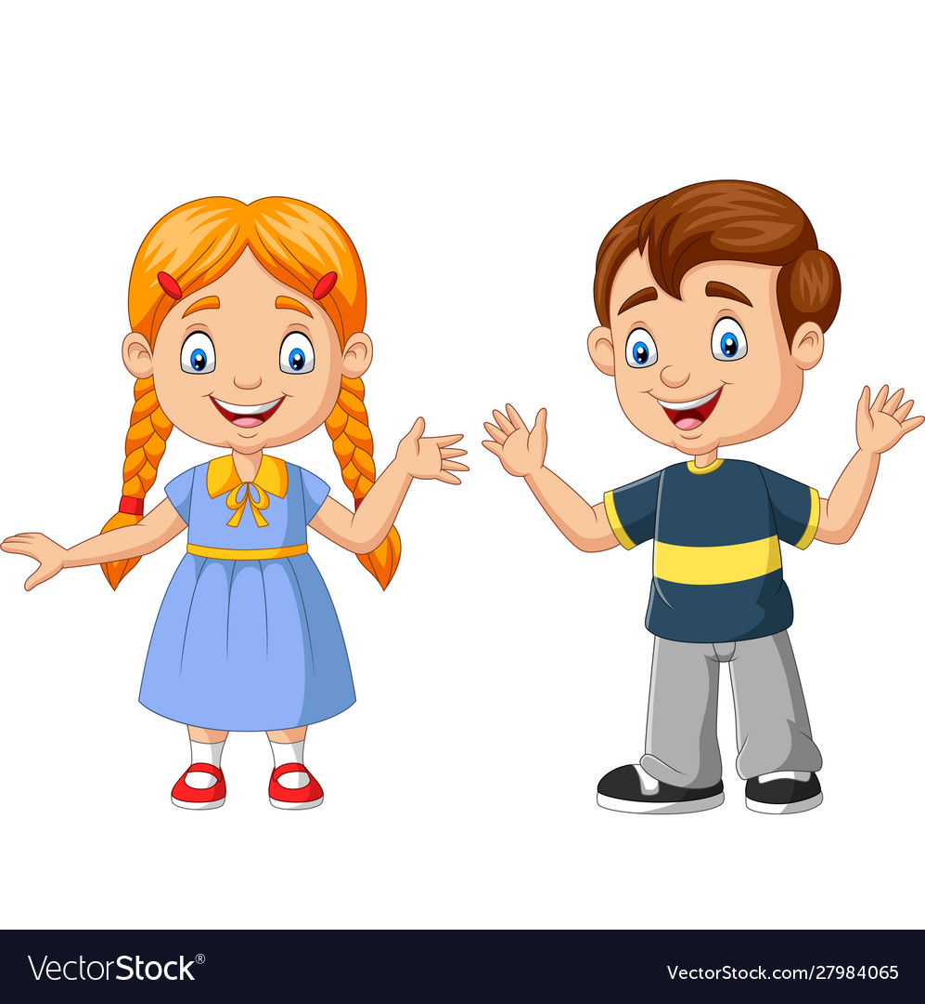
Сьогодні
16.09.2021
Організація класу
Нумо привітаємось,
Нумо посміхнемося,
Нумо в очі глянемо,
І нам тепліше стане.
Раз рука, два рука,
Раз плече, два плече.
Голова вліво, вправо подивилась,
Посміхнулась, привіталась.

Slide 3
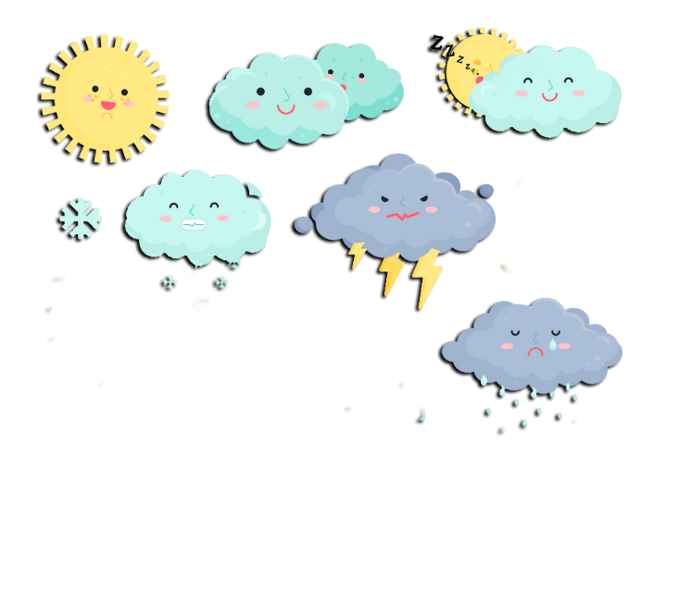

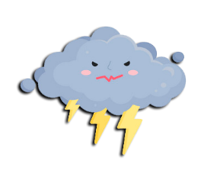

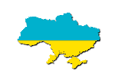
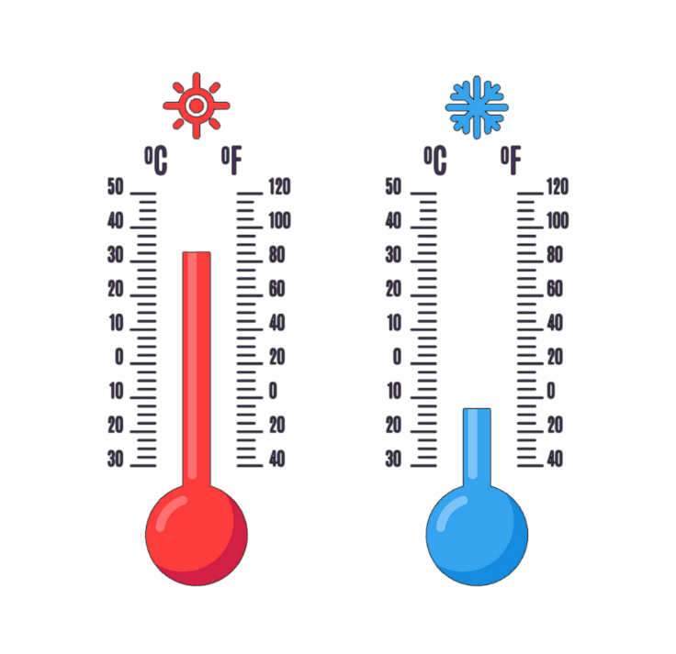
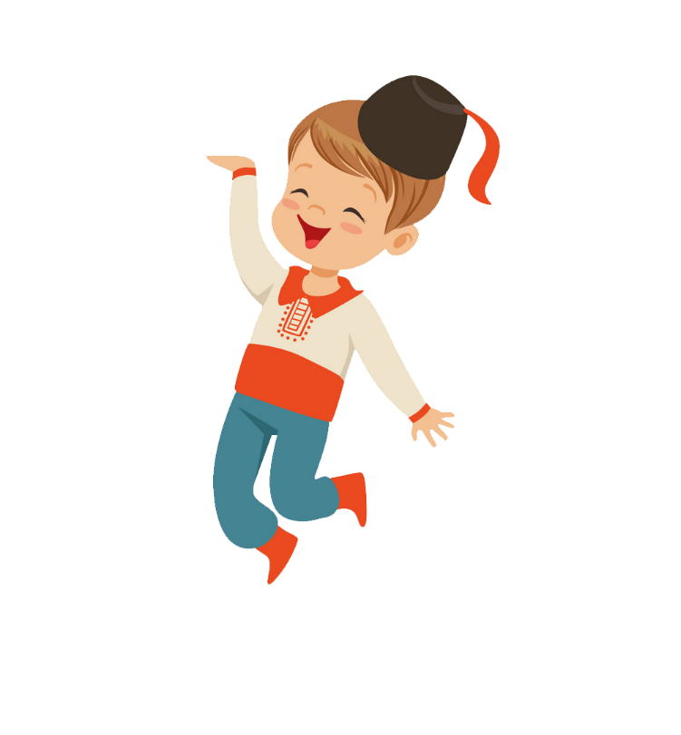
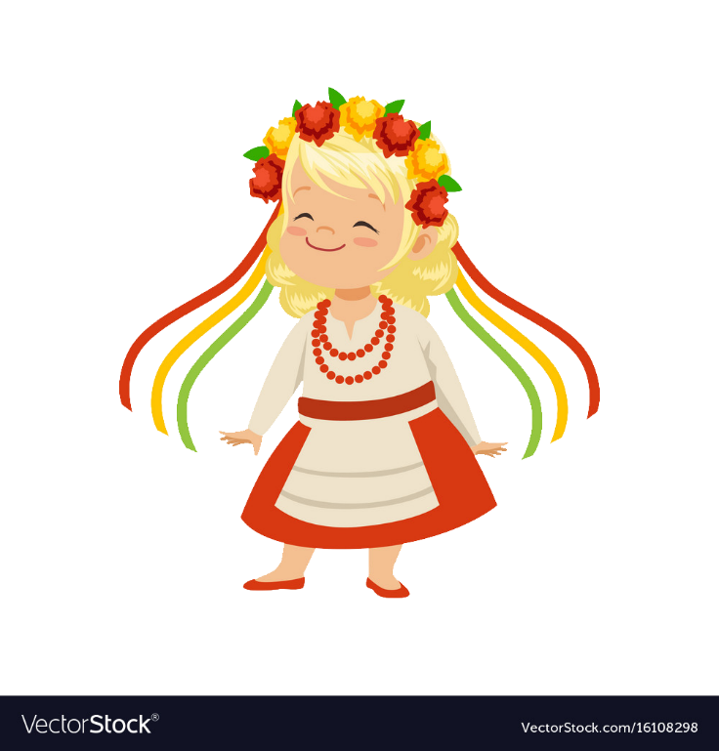
Сьогодні
16.09.2021
Програма «Як почуває себе ненька Україна?» в прямому ефірі
LIVE
Привіт, друзі!
А яка зараз пора року?
Який місяць?
Яке сьогодні число?
Мої вітання!
Яким було вранці небо, коли ми йшли до школи?
Що стосовно опадів?
Кому відома температура повітря?

Slide 4

Сьогодні
16.09.2021
  Робота над скоромовкою
Морж у морі днями кисне,
Море для моржа корисне.

Slide 5

Сьогодні
16.09.2021
Артикуляційна вправа
Запросимо тишу – ц-ц-ц

Slide 6
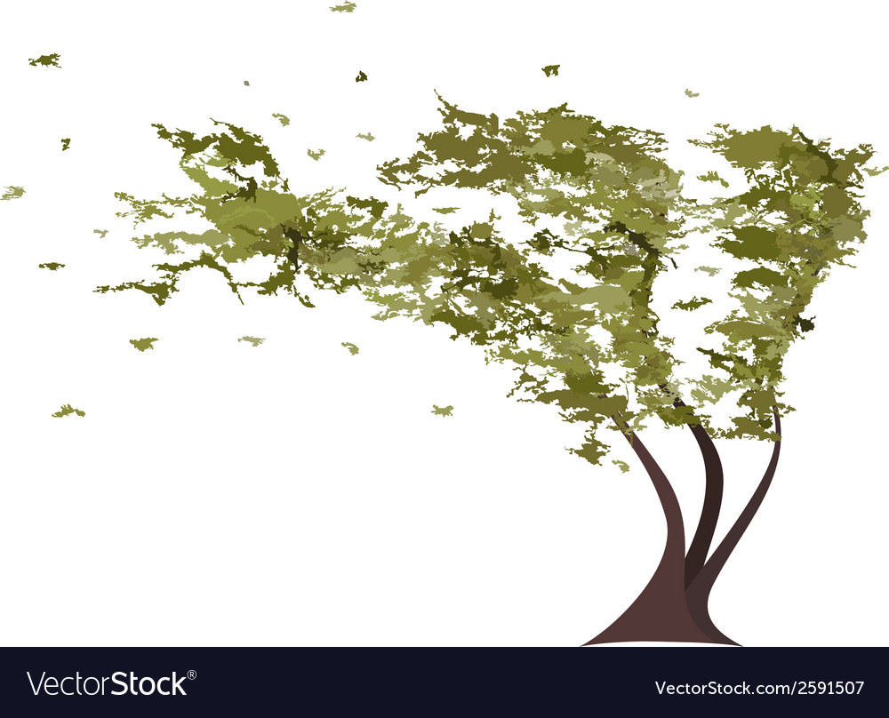
Сьогодні
16.09.2021
Артикуляційна вправа
Вітерець у лісі листя колише – ш-ш-ш

Slide 7

Сьогодні
16.09.2021
Артикуляційна вправа
Прилетіли птахи – шух-шух-шух

Slide 8
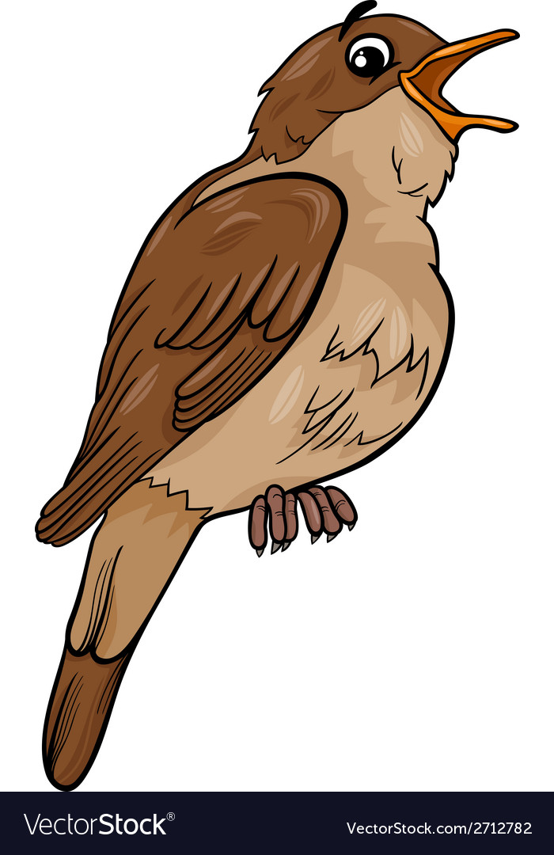
Сьогодні
16.09.2021
Артикуляційна вправа
Заспівав соловей – тьох-тьох-тьох

Slide 9
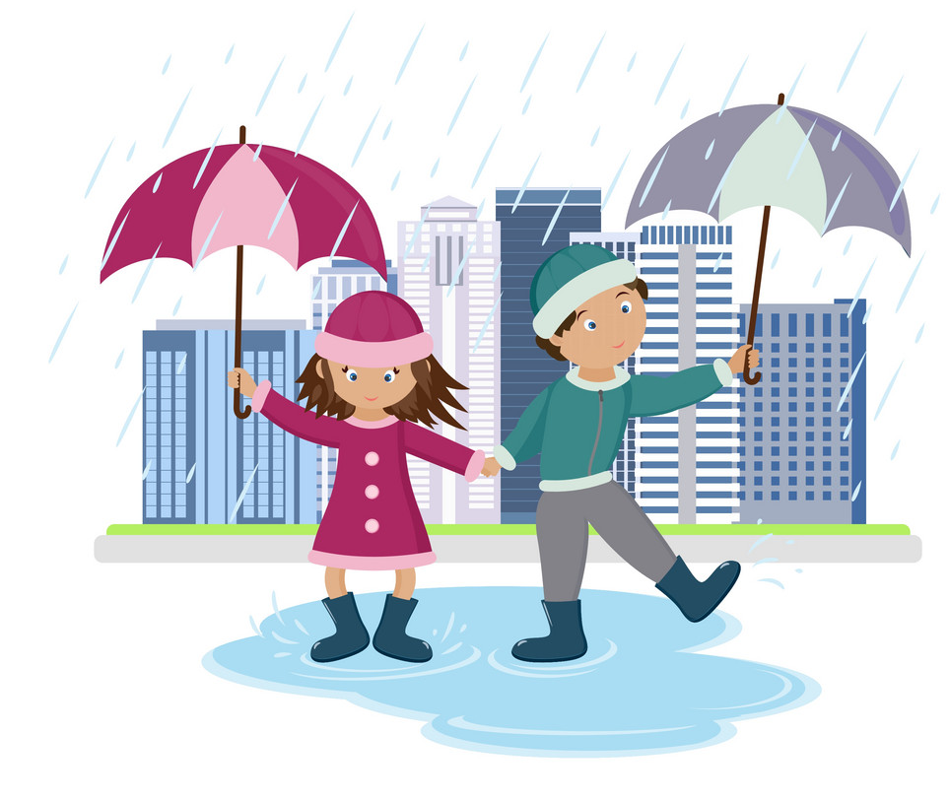
Сьогодні
16.09.2021
Артикуляційна вправа
Накрапає дощик – крап-крап-крап

Slide 10

Сьогодні
16.09.2021
Артикуляційна вправа
Дзюркоче вода у річці – дз-дз-дз

Slide 11
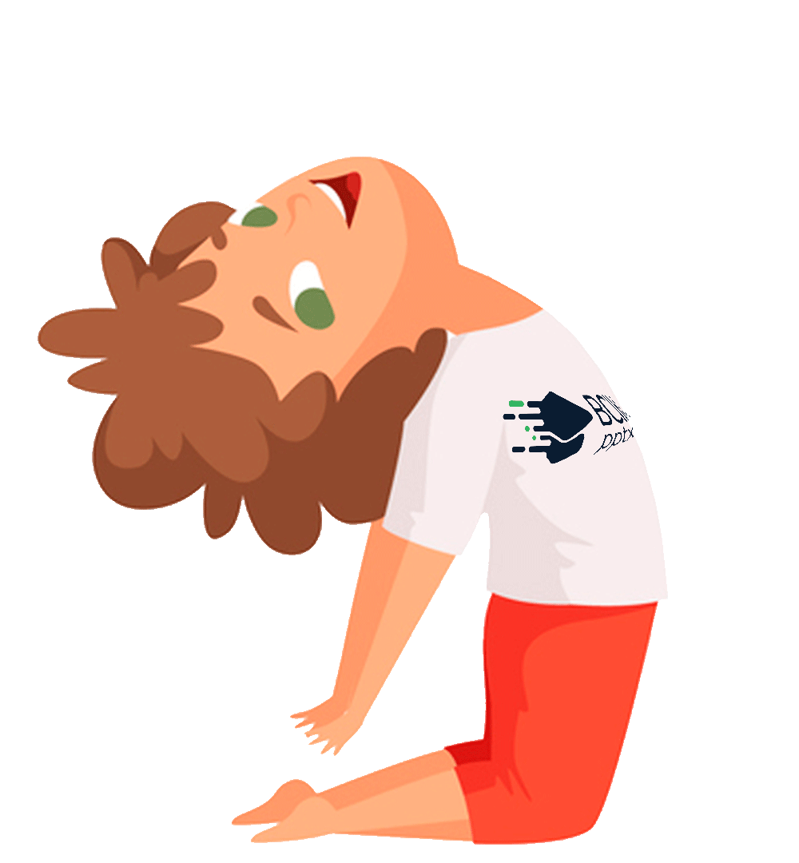
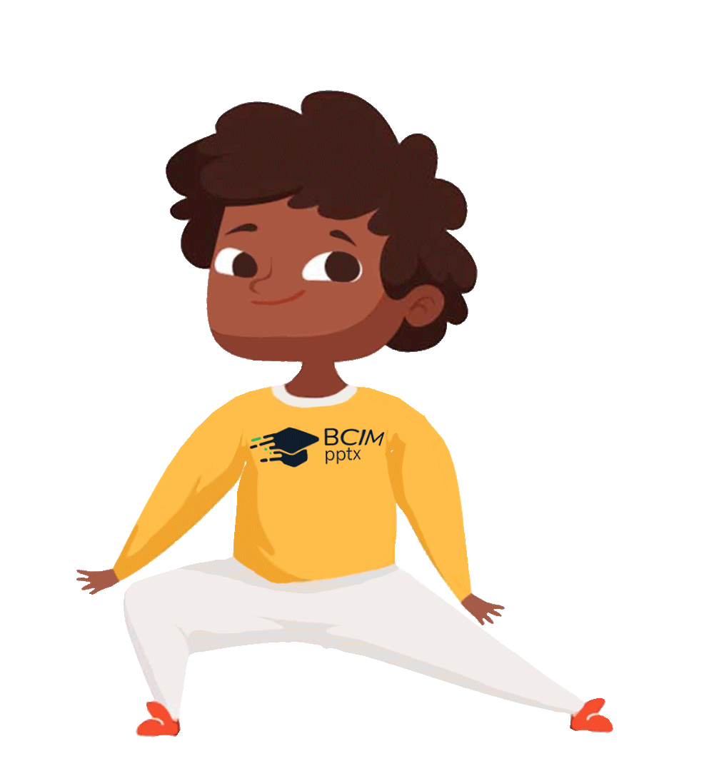
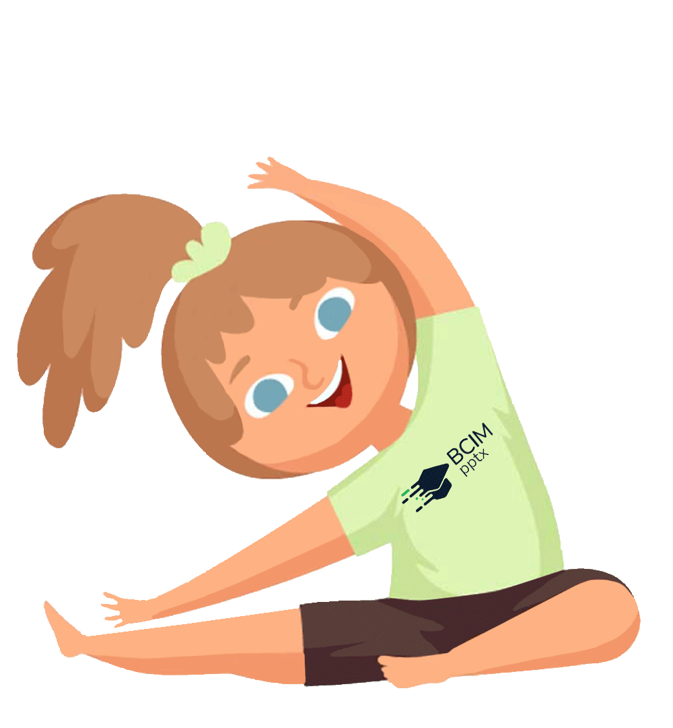
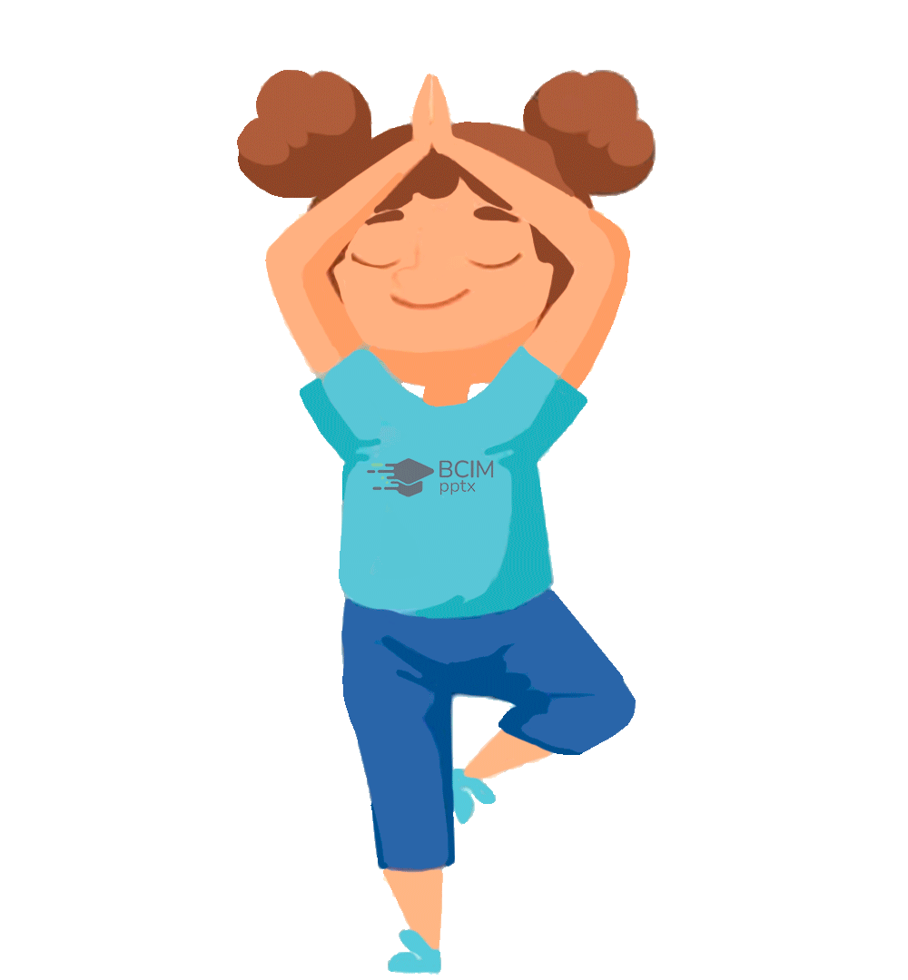

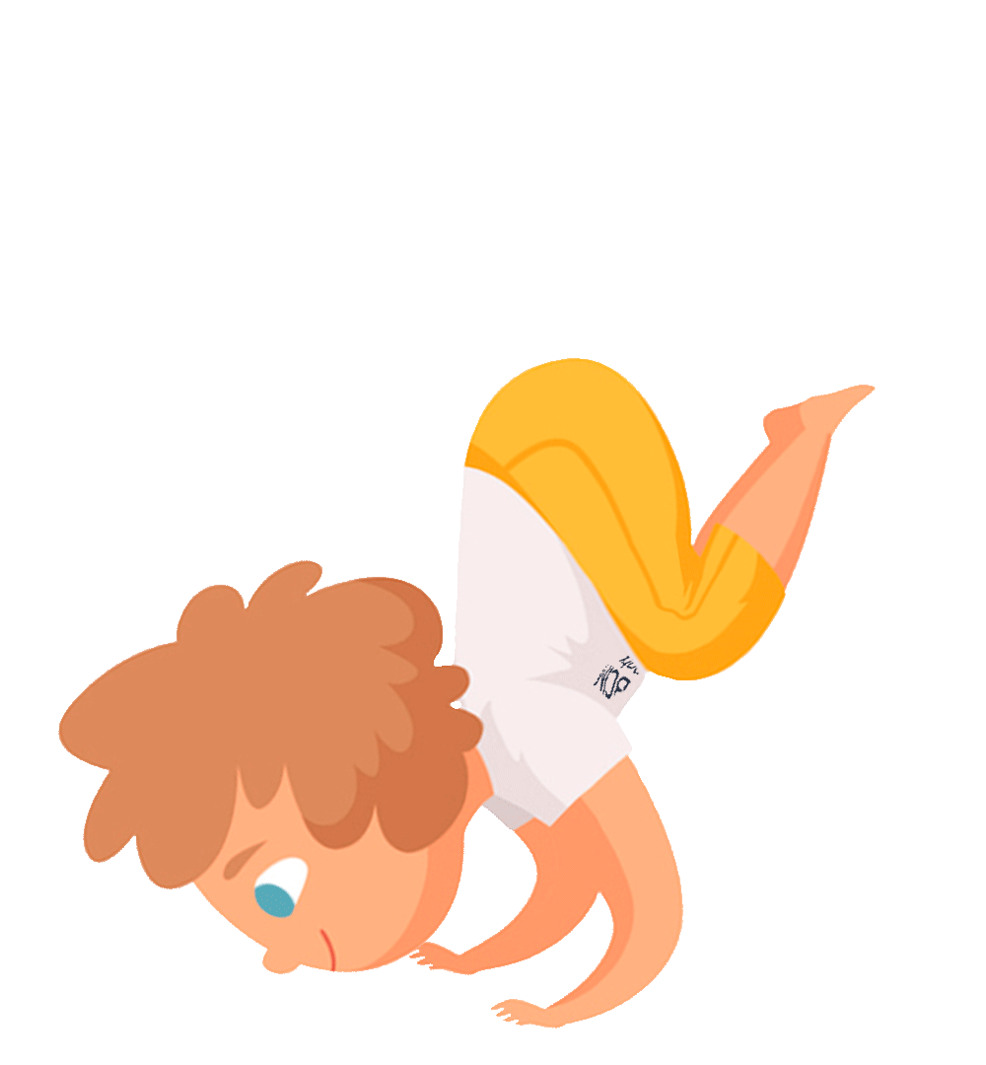
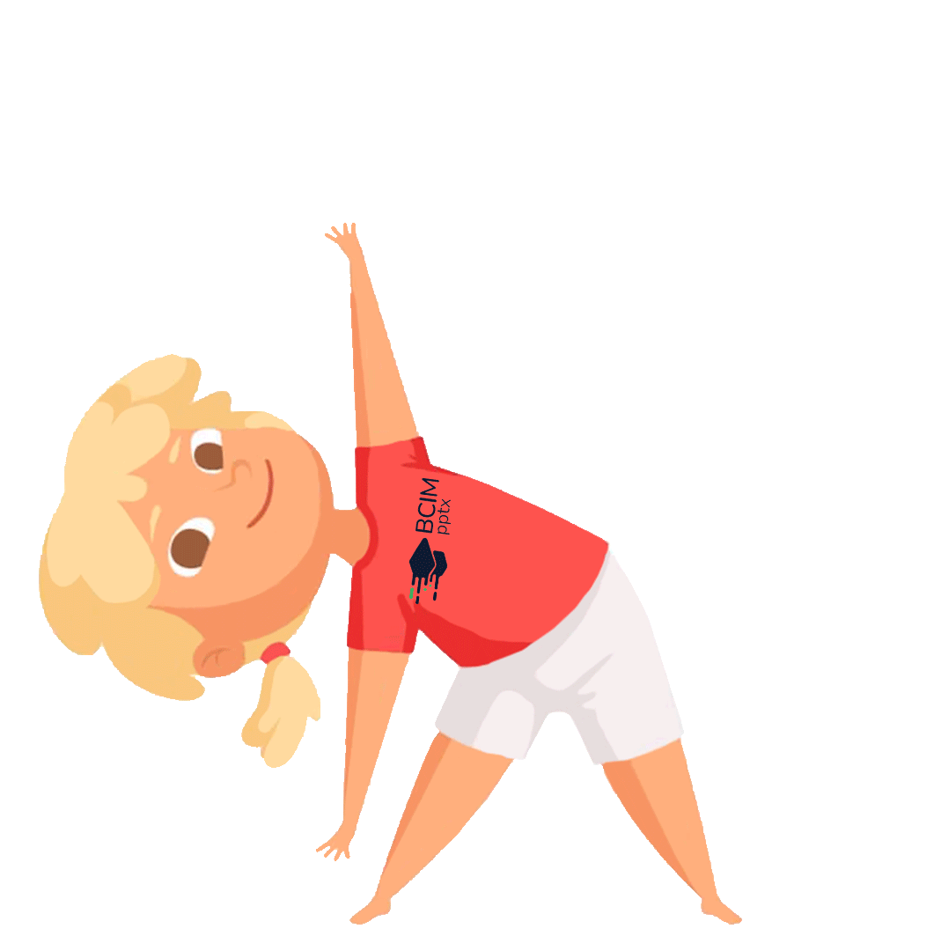

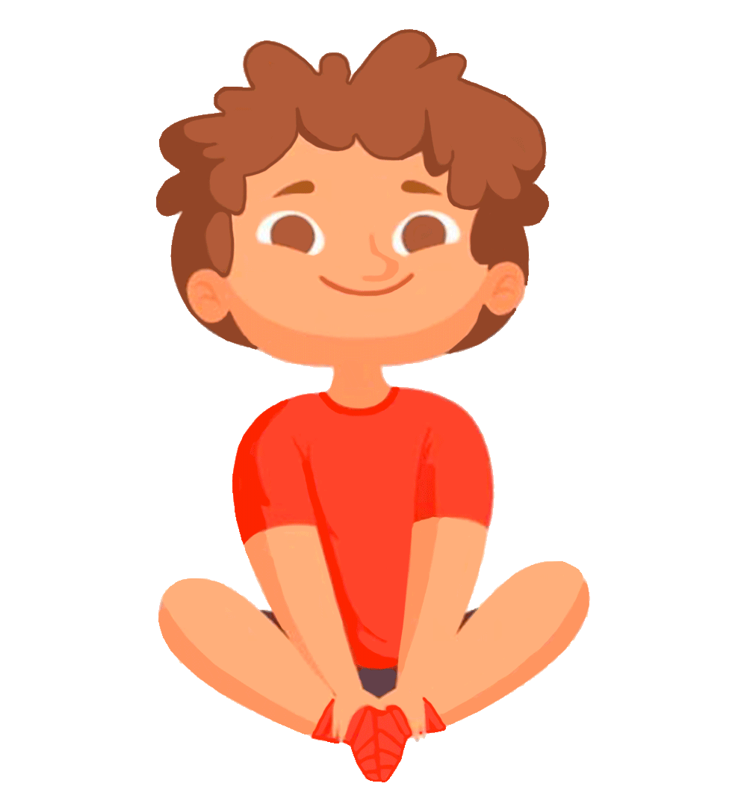
Сьогодні
16.09.2021
Рухлива вправа

Slide 12
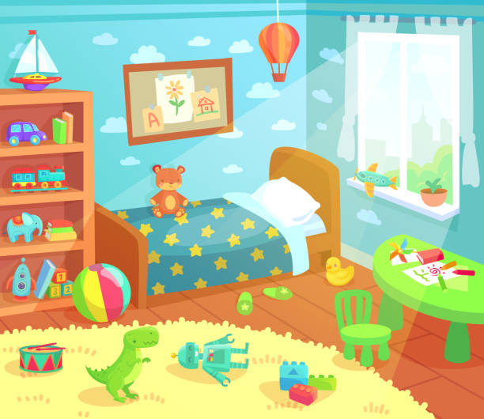
Сьогодні
16.09.2021
Читаємо оповідання «Хитромудрий час»
Я йду до своєї кімнати прибирати іграшки. Причиняю за собою двері.
- Раз, два, три, кімнато, приберися!
- Поліно! По-лі-но! - це Данка з Касею кличуть мене гуляти.
Підручник.
Сторінка
34

Slide 13
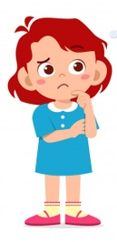
Сьогодні
16.09.2021
Читаємо оповідання «Хитромудрий час»
Добре їм, у них бабуся! Вона сама прибирає в усій квартирі. І тільки сварить дівчаток, коли вони речі розкидають і ліжка не застеляють. А потім усе одно сама все складає й застеляє. Дуже правильна бабуся.
Підручник.
Сторінка
34

Slide 14



Сьогодні
16.09.2021
Гімнастика для очей

Slide 15
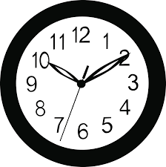
Сьогодні
16.09.2021
Читаємо оповідання «Хитромудрий час»
Я махаю дівчаткам з балкона:
Не можу, я зайнята, прибираю! У мене немає часу!
І повертаюся до кімнати, і думаю, як це так, що в мене немає часу? Он же він на стіні цокає, хитрющий! І не спить, і не ховається. Значить він є, навіть коли його немає?
Підручник.
Сторінка
34

Slide 16

Сьогодні
16.09.2021
Читаємо оповідання «Хитромудрий час»
І я складаю книжки та іграшки, а сама тихенько за годинником підглядаю. Книжок у мене багато. Іграшок теж. Можна весь день складати! А потім заходить мама і каже:
- Ну, звичайно! Нічого не прибрала, а сама читаєш?
Підручник.
Сторінка
34

Slide 17
Сьогодні
16.09.2021
Читаємо оповідання «Хитромудрий час»
Я дивлюся: а й справді - зовсім не помітила, як так сталося, що сиджу на підлозі й читаю книжку. І навіть за годинником підглядати забула. Мама каже:
- Давай хутенько закінчуй тут, скоро вечеряти.
Підручник.
Сторінка
34

Slide 18
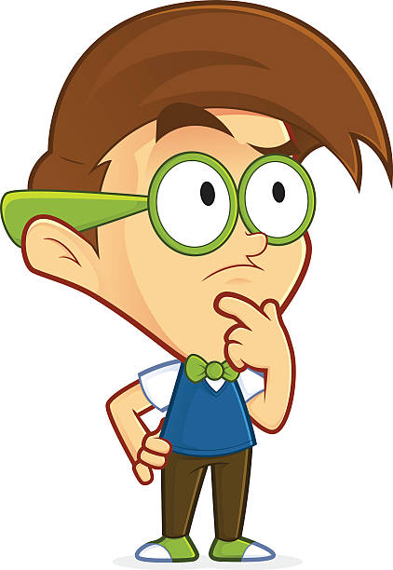
Сьогодні
16.09.2021
Для роздумів
Чому час здався Поліні хитрющим?
Поміркуй, чи це справді так.
Підручник.
Сторінка
34

Slide 19
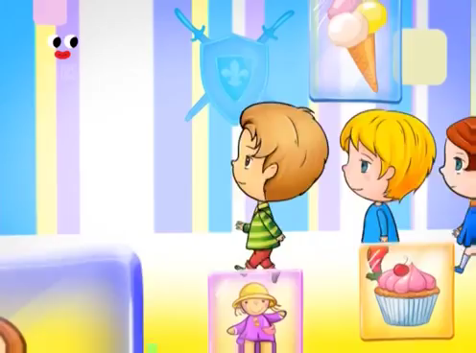
Сьогодні
16.09.2021
Мультфільм "Корисні підказки 2. Ну, постривайте, гармидерята!"
https://www.youtube.com/watch?v=j642uQO7aVM

Slide 20
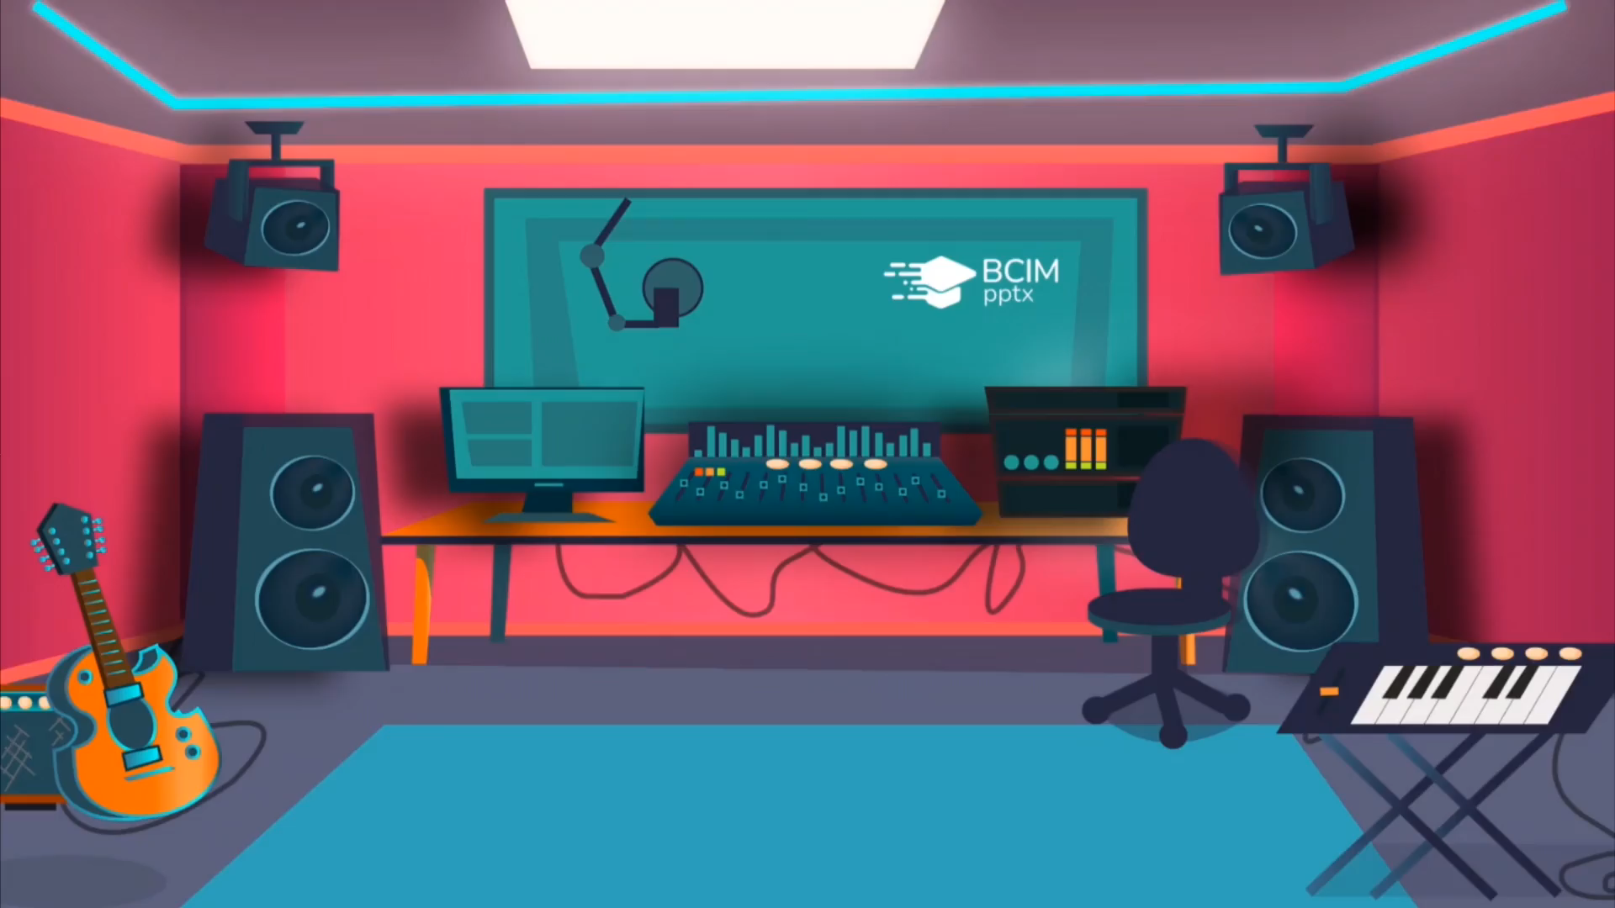
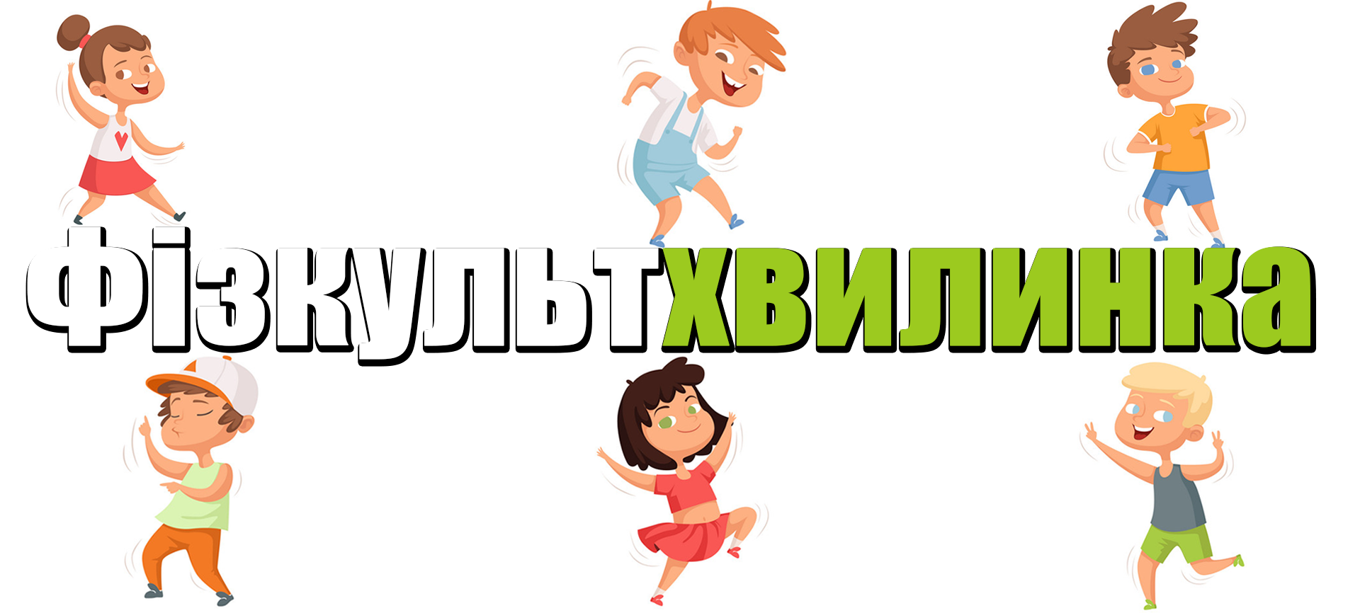
Сьогодні
16.09.2021
Фізкультхвилинка

Slide 21
Сьогодні
16.09.2021
Пригадай події, про які йдеться у прочитаному оповіданні, та обери правильні варіанти відповідей на запитання.
Хто з героїв твору сказав: «Раз, два, три, кімнато, приберися!»?
А
Кася
Б
Мама
Зошит
Завдання
1
В
Зошит.
Сторінка
17
Поліна

Slide 22
Сьогодні
16.09.2021
Пригадай події, про які йдеться у прочитаному уривку, та обери правильні варіанти відповідей.
Яка справа захопила дівчинку під час прибирання?
А
Бавлення іграшками
Б
Читання книжки
Зошит
Завдання
1
В
Малювання картини
Зошит.
Сторінка
17

Slide 23
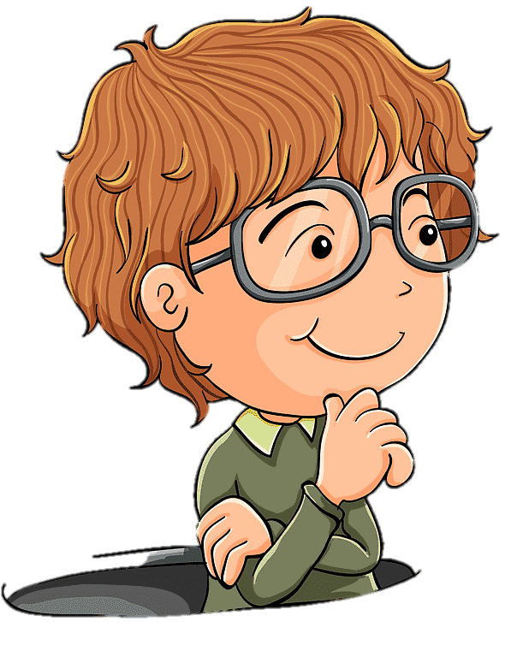
Сьогодні
16.09.2021
Розв’яжи вирази та розфарбуй годинник в зошиті відповідними кольорами.
37 + 43 =
95 - 20 =
16 + 33 =
80
75
49
Зошит
Завдання
2
58 – 26 =
64 + 36 =
32
Зошит.
Сторінка
17
100

Slide 24
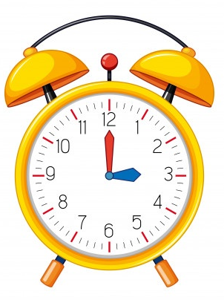

Сьогодні
16.09.2021
Продовж ряд так, щоб утворилася закономірність.
Зошит
Завдання
3
Зошит.
Сторінка
17

Slide 25
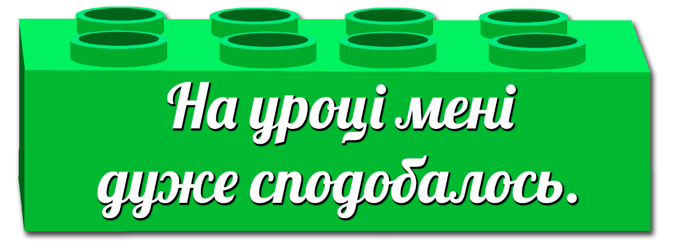
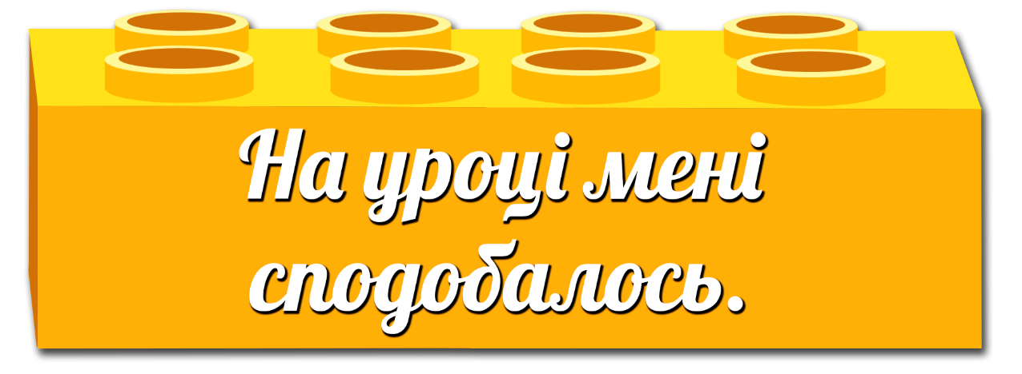
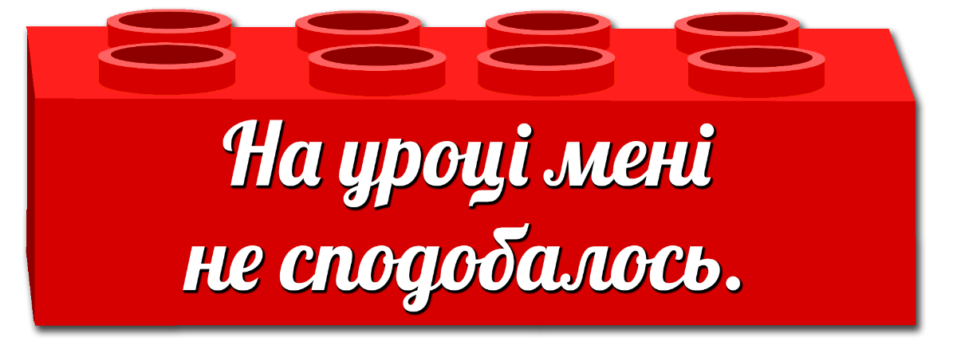
Сьогодні
16.09.2021
Рефлексія. Оберіть відповідну цеглинку лего.

Slide 26
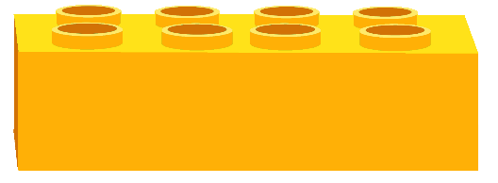
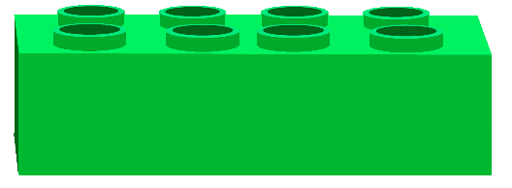
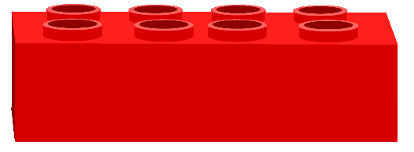
Сьогодні
16.09.2021
Рефлексія. Створимо пірамідку нашого настрою.

